Slide 1
Metodologia de Pesquisa
Prof. Alexandre Araújo Costa
PROF. HENRIQUE FULGÊNCIO
prof. Ricardo LIns Horta

Slide 2
Pesquisa Empírica em Direito

Slide 3
O que é?
“A palavra ‘empírico’ denota evidência sobre o mundo baseada em observação ou experiência. Essa evidência pode ser numérica (quantitativa) ou não-numérica (qualitativa); nenhuma é mais ‘empírica’ que a outra. O que faz uma pesquisa ser empírica é que seja baseada em observações do mundo – em outras palavras, dados (...). De fato, em termos de pesquisa jurídica, é somente a puramente normativa ou teórica aquela que não é empírica.”

Slide 4
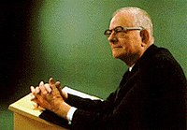
Importância da pesquisa empírica
“Without data, you're just another person with an opinion.”

Slide 5
Princípios gerais da pesquisa empírica
Dados podem ser quantificáveis ou não, daí a pesquisa poder ser quantitativa ou qualitativa
As “regras de inferência”, porém, são as mesmas em ambas as abordagens (Epstein; King)
Toda evidência empírica é incerta
A pesquisa empírica fornece indícios, sinais, sugere relações, que ajudam a corroborar ou refutar hipóteses
Não há “prova” ou “demonstração” cabal numa boa pesquisa empírica
Sempre existem limitações metodológicas a serem consideradas
Os achados trazem consigo um grau de confiança determinado, mais ou menos convincente
O conhecimento humano é limitado, pois depende das próprias ferramentas disponíveis para “indagar o real”

Slide 6
Pesquisa empírica: etapas essenciais
Desenhar a pesquisa
Obter e codificar os dados
Analisar os dados
Apresentar os resultados

Slide 7
Desenhos Experimentais
Padrão-ouro para a pesquisa
Características:
situação controlada
(grupos de comparação equivalentes)
manipulação intencional de variável(is) independente(s)
mensuração do efeito na(s) variável(is) dependente(s)

Slide 8
Desenhos Observacionais
Observação dos fenômenos em seu ambiente natural
Viabilizam a pesquisa com variáveis que não devem ou não podem ser manipuladas ou quando é muito difícil fazê-lo
Espécies: transversais (sincrônicos) e longitudinais (evolutivos ou diacrônicos)

Slide 9
Variáveis
Conceito: características que podem variar entre sujeitos ou unidades e que podem ser mensuradas
Tipos: quantitativas e qualitativas

Slide 10
Variáveis quantitativas
São variáveis métricas
Relacionam-se à atribuição de quantidades às observações
Permitem a identificação de medidas de posição ou de medidas de dispersão
Sua escala de mensuração possui valores numéricos (discreta ou intervalar)
Exemplos: número de filhos de um casal, renda, idade, peso etc.

Slide 11
Variáveis qualitativas (ou categóricas)
São variáveis não métricas
Relacionam-se à atribuição de qualidades, classificações ou categorias às observações
Permitem a elaboração de análises de frequências, sem o cálculo de médias e desvios
Sua escala de mensuração corresponde a um conjunto de categorias ou rótulos (nominal ou ordinal)
Exemplos: relator de um processo, resultado de julgamento, escala de Likert, faixas de renda, nacionalidade, estado civil, escolaridade etc.

Slide 12
Pesquisas quantitativas e qualitativas
Diferença de enfoque
Além dos tipos de dados utilizados, distinguem-se por vários outros aspectos, tais como:
desenho da pesquisa: estruturado (predeterminado) X aberto (flexível)
metas da pesquisa: descrever, explicar e prever fenômenos X compreender e interpretar o significado dos fenômenos

Slide 13
Pesquisas quantitativas e qualitativas
Métodos quantitativos | Métodos qualitativos
Fortemente ligados à tradição das ciências “duras” – Biologia, Física etc. – e da Economia | Fortemente ligados à tradição das ciências sociais – Sociologia, Antropologia etc.
Dependem da preexistência ou da possibilidade de coleta de dados quantificáveis | Visam a compreender o fenômeno em seu contexto social, suas dinâmicas sociais e significados
Fornecem uma macrovisão do fenômeno | Fornecem visão em profundidade de um fenômeno
Priorizam o raciocínio dedutivo | Priorizam o raciocínio indutivo
Explicação (Erklären) | Compreensão (Verstehen)

Slide 14
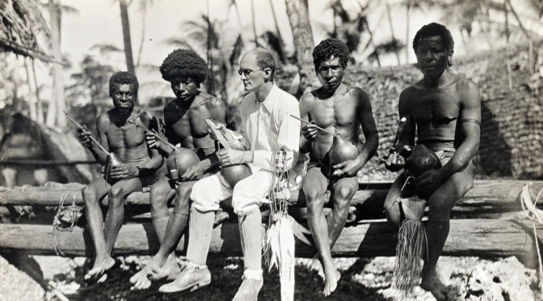
MÉTODOS QUALITATIVOS

Slide 15
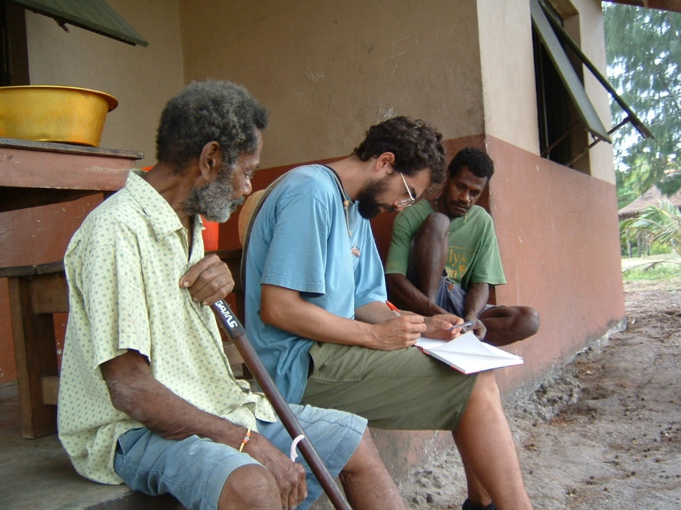

Slide 16
Principais técnicas qualitativas
Técnica | Alguns aspectos relevantes
Etnografia | Imersão num grupo ou cultura com ferramentas do saber antropológico
Entrevistas | Podem ser estruturadas ou semiestruturadas
Estudo de caso | Aprofundamento num caso judicial específico, grupo social, conflito etc., seus atores e dinâmicas
Análise documental | Afeto à pesquisa histórica e aos modos de fazer leitura crítica de documentos históricos
Análise do discurso | Foco nos usos da linguagem, nos termos e seus significados
Grupo focal | Útil para obter percepções de grupos mais ou menos diversificados

Slide 17
Para se aprofundar no assunto
Baixe o livro em:
http://reedpesquisa.org/wp-content/uploads/2019/04/MACHADO-Mai%CC%81ra-org.-Pesquisar-empiricamente-o-direito.pdf

Slide 18
MÉTODOS QUANTITATIVOS: algumas noções importantes

Slide 19
Jurimetria
“Jurimetria é entendida como um método de pesquisa baseado no uso do empirismo, combinado com análises estatísticas, aplicado ao estudo do Direito. Por sua vez, o empirismo é a prática filosófica-científica de se chegar a conclusões investigativas por meio da utilização de dados obtidos pela observação da realidade. O empirismo se contrapõe, por exemplo, ao dogmatismo.”

Slide 20
Pesquisa empírica: etapas essenciais
Desenhar a pesquisa
Obter e codificar os dados
Analisar os dados
Apresentar os resultados

Slide 21
Obtenção e codificação dos dados
Identificação da população-alvo
Localização ou geração dos dados
Codificação dos dados

Slide 22
Identificação da população-alvo
População ou universo: conjunto de todos os elementos, sujeitos ou unidades de interesse em um estudo; alvo das inferências feitas em uma pesquisa
Deve ser claramente delimitada em termos de conteúdo, tempo e espaço

Slide 23
Geração dos dados
Envolve a consideração sobre o enfoque conferido à pesquisa, sobre a quantidade de dados necessários (censitária ou amostral), sobre os métodos a serem utilizados (experimento, survey, entrevista, análise textual etc.), dentre outros fatores.

Slide 24
Censo X Amostragem
Censo: inclui todas as unidades da população
Amostragem: coleta dados sobre um subconjunto da população, que deve ser capaz de representá-la
amostras probabilísticas (amostragem aleatória simples, sistemática, estratificada ou por conglomerado)
amostras não probabilísticas (ex.: amostragem voluntária)
cálculo do tamanho da amostra

Slide 25
Amostragem: um pré-requisito para inferências válidas

Slide 26
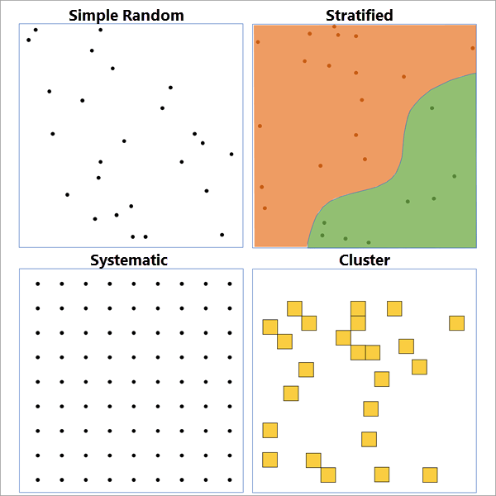
Amostragem probabilística

Slide 27
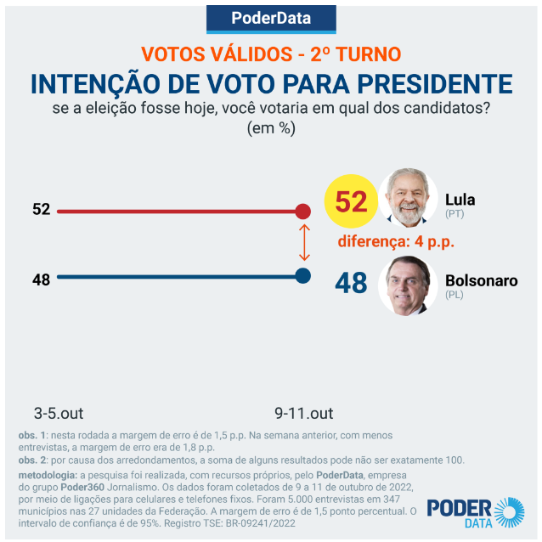
Margem de erro e nível de confiança

Slide 28
Codificação dos dados
conversão ou tradução dos dados brutos coletados ou gerados em algo que seja suscetível de análise sistemática. Essa etapa envolve:
o desenvolvimento de esquemas de codificação precisos, com o estabelecimento da escala de valores de cada variável; e
a atribuição, a todas as unidades, de um valor para cada variável.

Slide 29
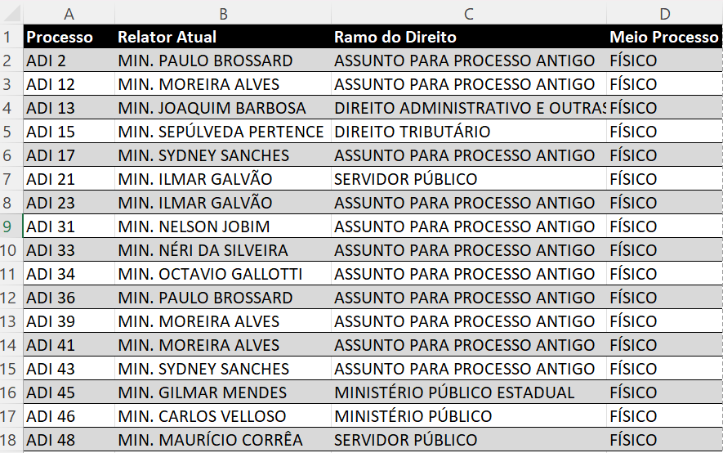
Unidades de análise e variáveis

Slide 30
Análise dos dados
Objetivos:
resumir os dados coletados;
realizar inferências (descritivas ou causais).
Ferramentas utilizadas:
estatísticas descritivas;
tabelas e gráficos;
testes de hipóteses.

Slide 31
Sumarização de dados: exemplos
Variável quanti estatísticas descritivas univariadas. Ex.:
medidas de posição: média, mediana, moda, quartis etc.;
medidas de variabilidade: variância, desvio padrão, amplitude.
Variável quali Ex.: tabela de frequências, gráfico de barras, gráfico de pizza etc.

Slide 32
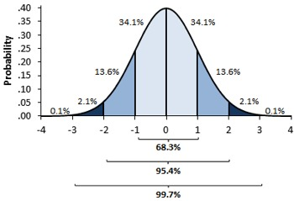
Medidas de tendência central e dispersão

Slide 33
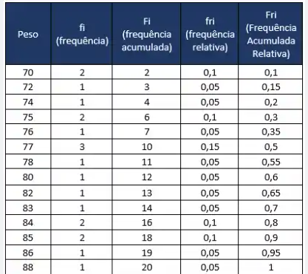
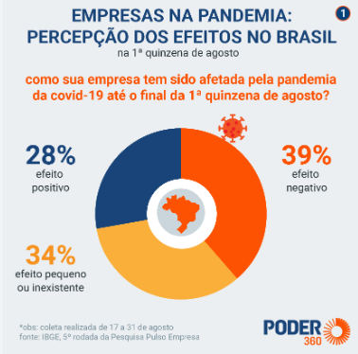
Tabelas e gráficos

Slide 34
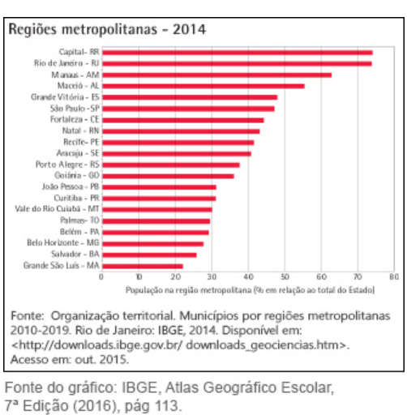
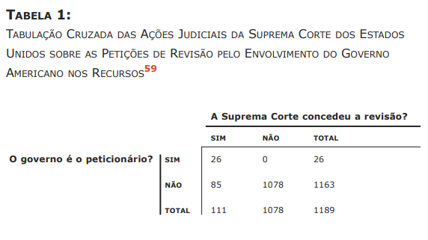
Tabelas e gráficos
Epstein; King (2013).

Slide 35
Inferências
utilizar fatos que conhecemos para aprender sobre fatos que não conhecemos
Inferências descritivas: não são resumos de dados. Por meio delas, o pesquisador se vale de informações relativas à amostra (resumo de dados sobre a amostra) para aprender sobre a população (resumo de dados sobre a população).
Inferências causais: buscam saber se um fator ou conjuntos de fatores leva a (ou causa) algum resultado

Slide 36
Inferências causais
Critérios para sustentar uma relação de causalidade:
Correlação;
Ordem temporal;
Eliminação de explicações alternativas (controle de outras variáveis).

Slide 37
Correlação X Causalidade
https://www.tylervigen.com/spurious-correlations

Slide 38
Controle estatístico
Consiste em manter constantes as varáveis controle; ajuda a detectar, por exemplo:
Correlações espúrias;
Relacionamentos encadeados;
Variáveis supressoras (ex.: idade, nível educacional e renda).
Altura
Idade
Nota
Educação
Renda
Longevidade

Slide 39
É possível combinar quanti e quali!
Exemplo de estratégia multimetodológica: “quant sandwich”
Trabalho qualitativo exploratório
Questionário quantitativo
Entrevistas em profundidade
Pesquisas quali exploratórias ajudam na geração de hipóteses para trabalhos quantitativos, os quais por sua vez podem demandar uma compreensão mais aprofundada (quali)
Laura Beth Nielsen

Slide 40
Vamos ver na prática?

Slide 42
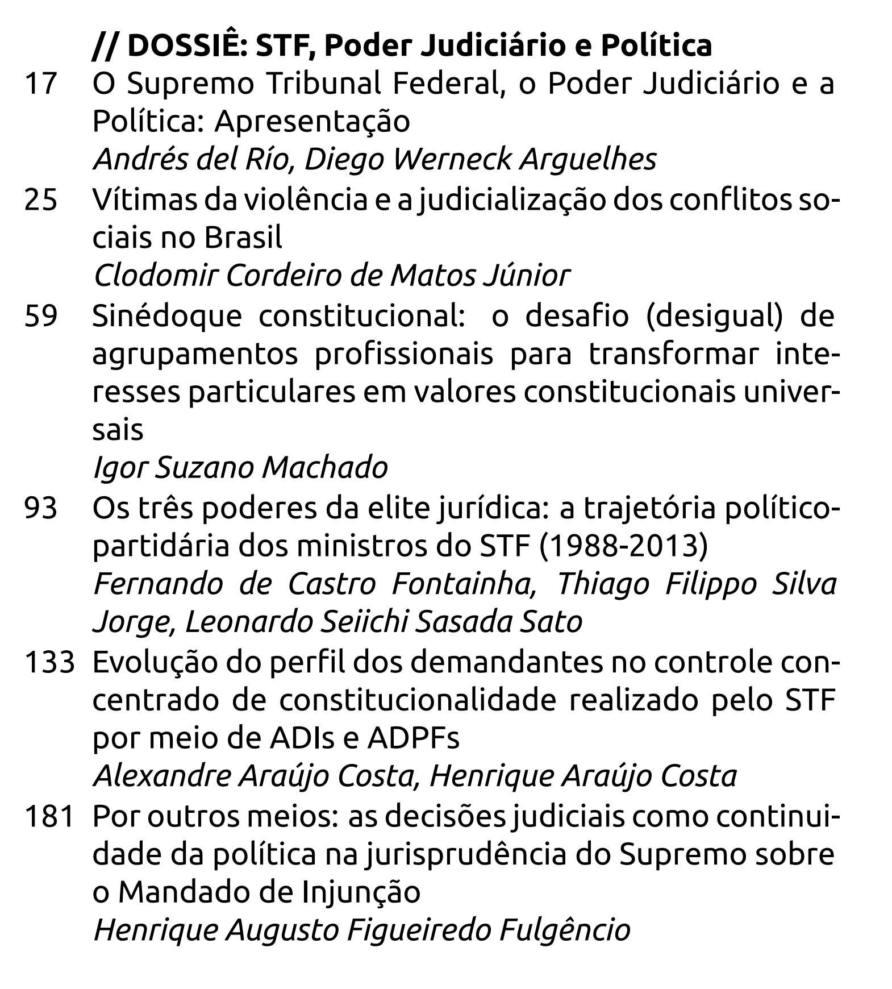

Slide 43
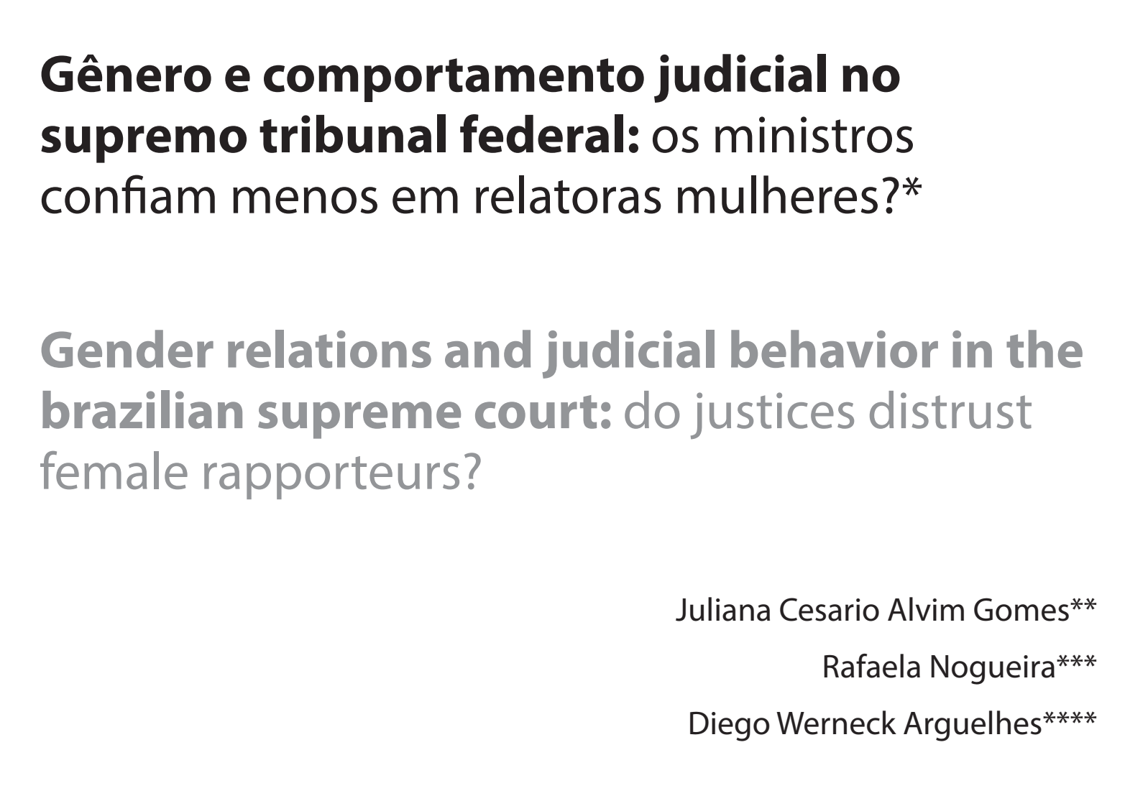

Slide 44
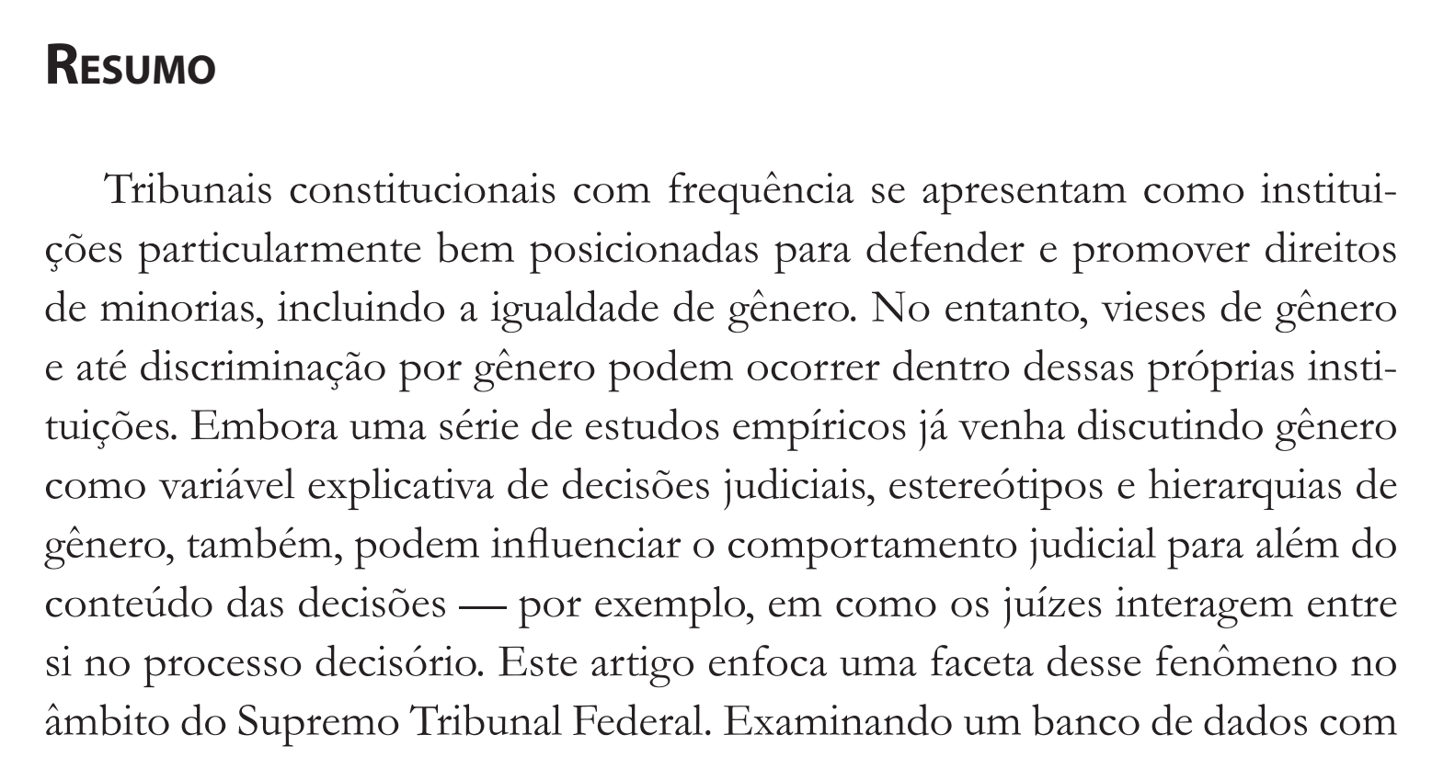

Slide 45
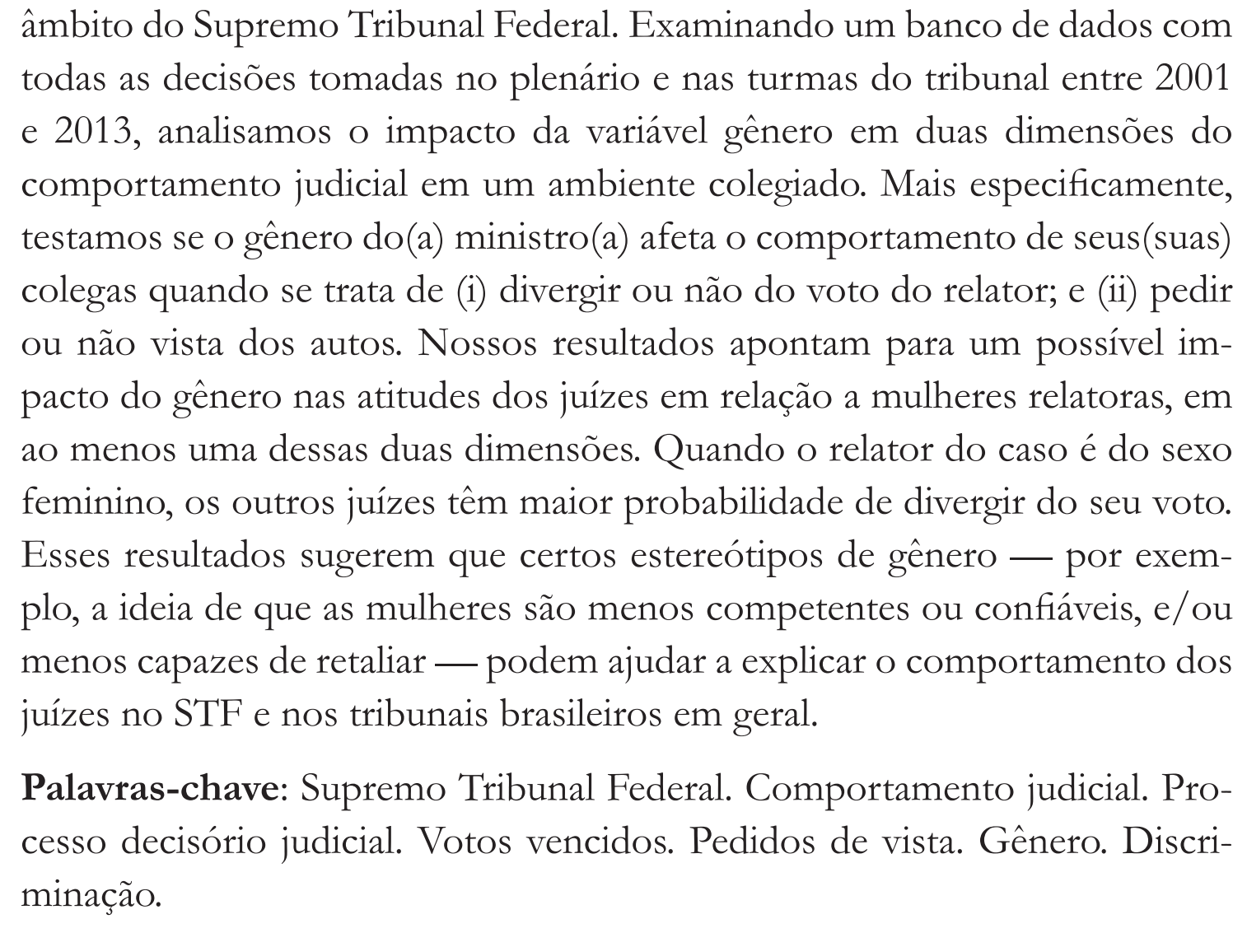

Slide 46
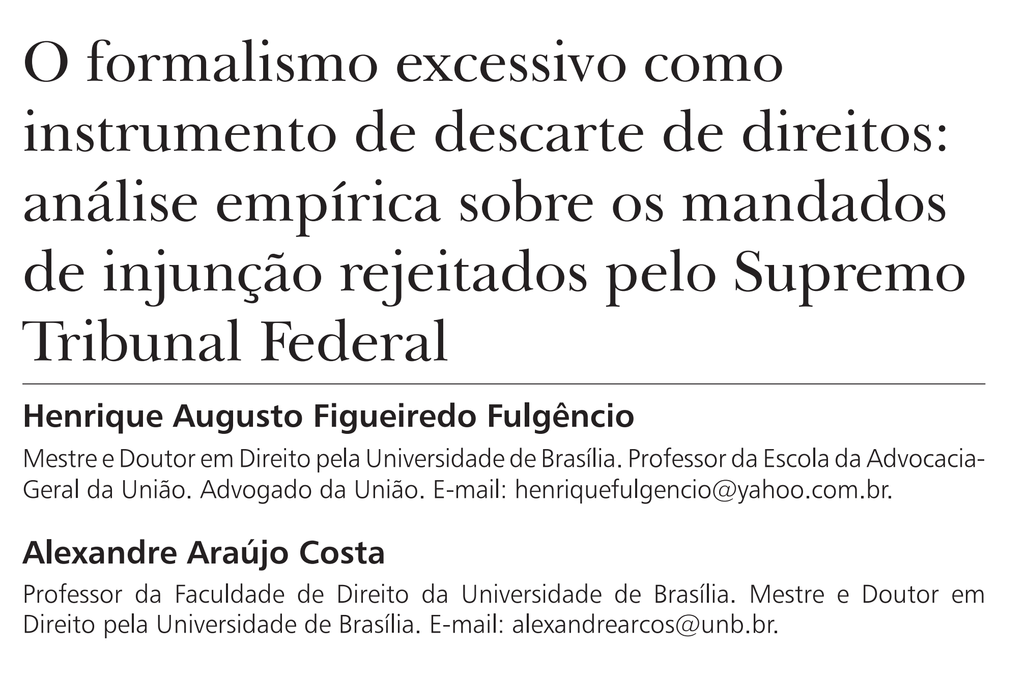

Slide 47
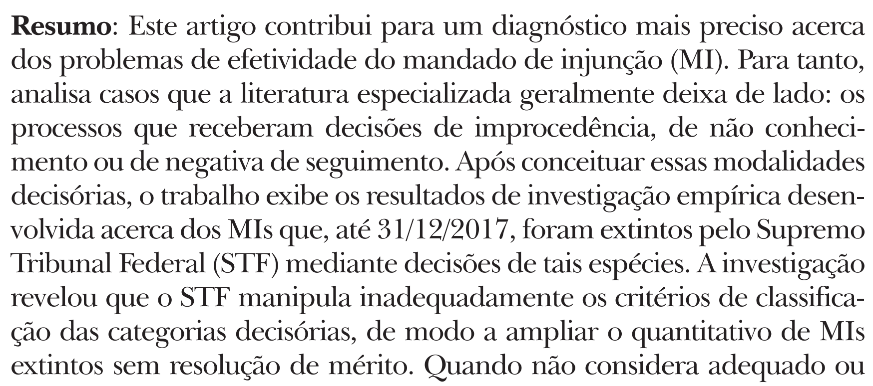

Slide 48
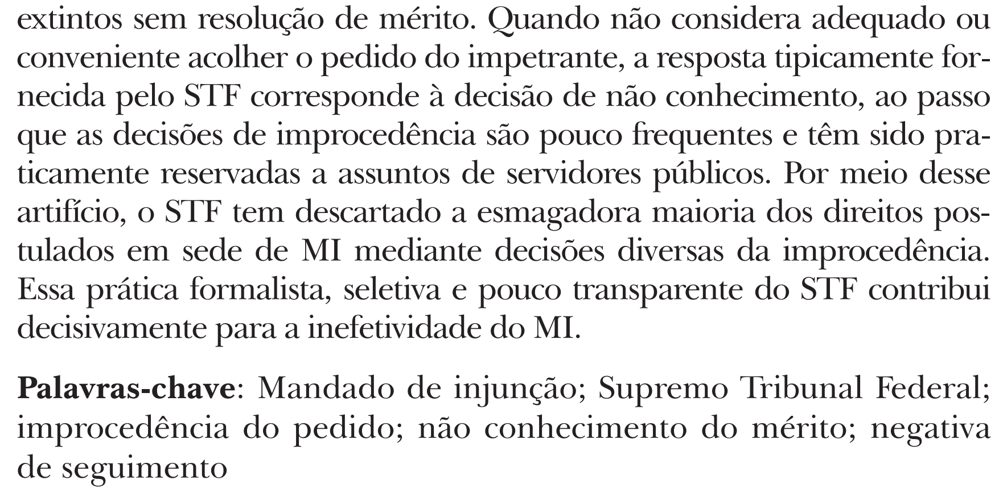

Slide 49
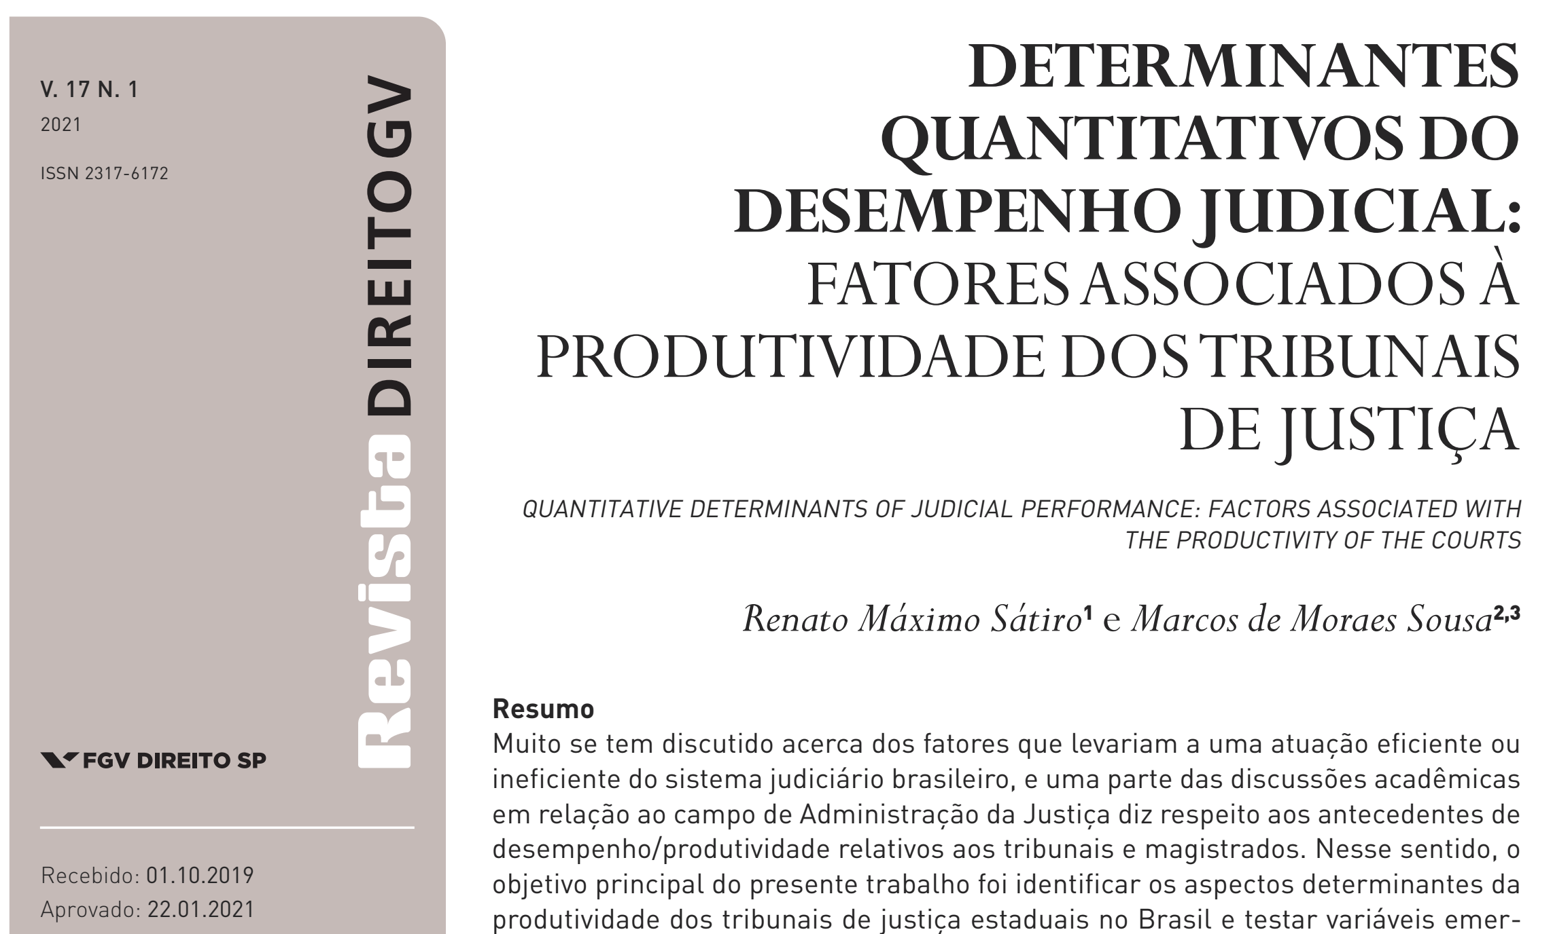

Slide 50
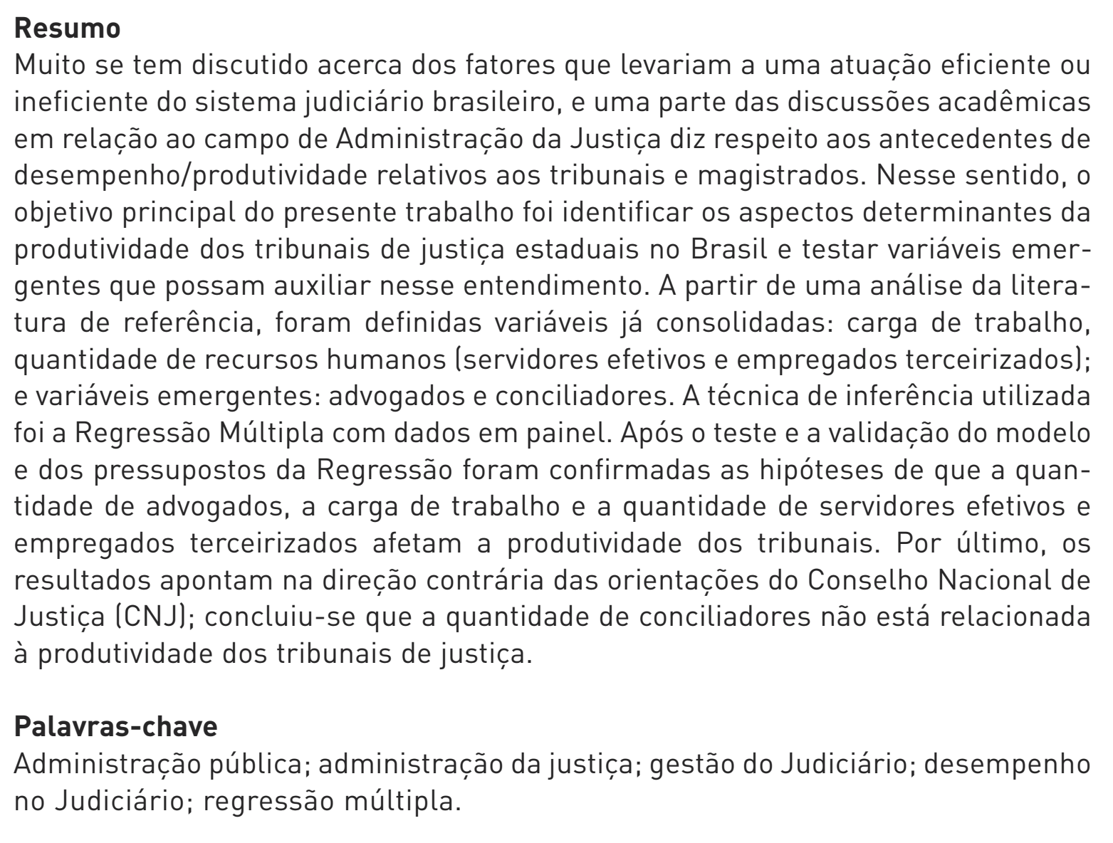

Slide 52
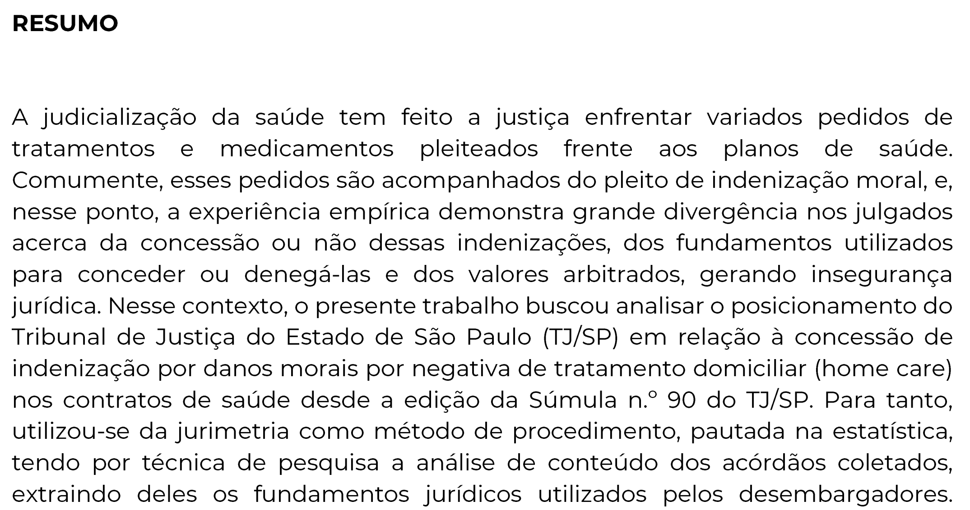

Slide 53
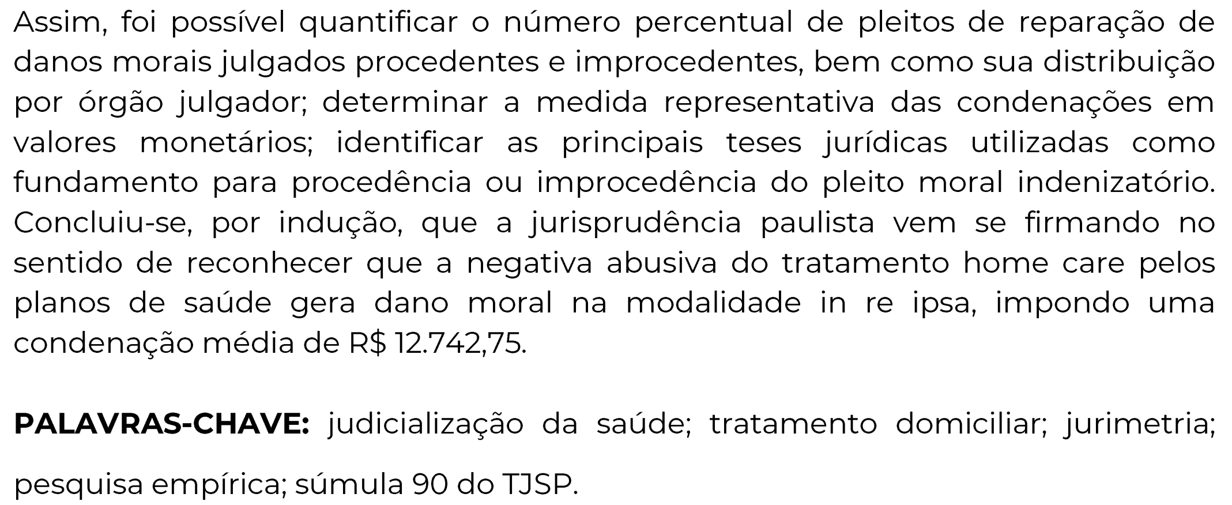

Slide 54
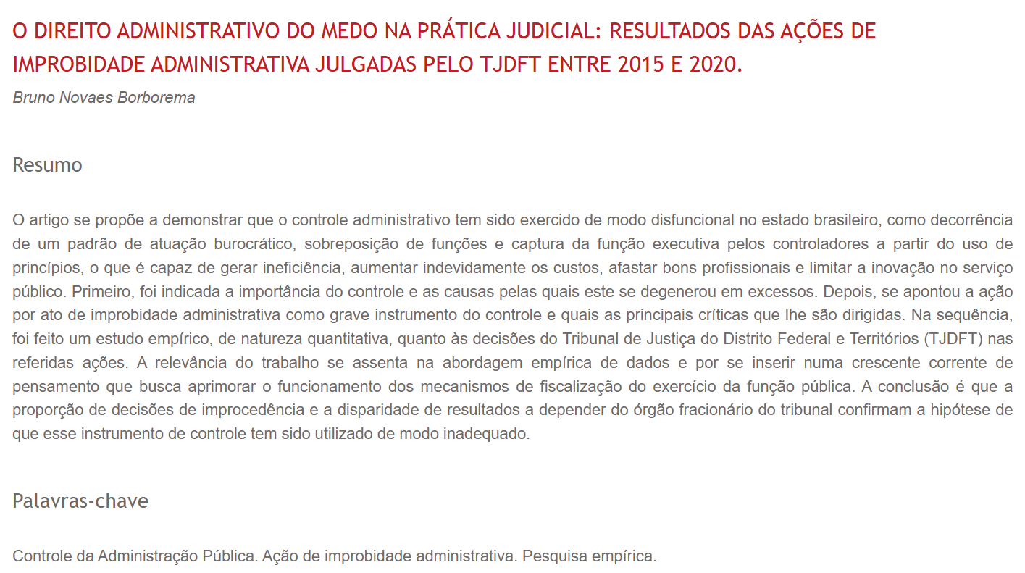
Revista Brasileira de Políticas Públicas, v. 12, n. 1, 2022.

